Slide 1


简单
VISION PLAN
专注
铭牌外观检测视觉方案（2D）
共创
共赢

Slide 2

01
项目描述
02
项目验证
目录
03
配置清单
04
逻辑流程
CONTENTS
05
评估结果&注意事项
06
售后服务

Slide 3

01
项目描述
●产品名称：铭牌
●检测内容：测量划痕、脏污
●产品材质：铁
●产品颜色：黑色
●检测区域(mm × mm)：100.0 * 30.0
●最大工作距离(mm)：1000
●最小工作距离(mm)：100
●来料方式：人工来料
●最小缺陷分辨要求(mm)：0.8
●检测节拍(pcs/min)：20
●检测时产品运动速度(m/s)：0
●工作距离(mm)：221
方案布局图

Slide 4

02
项目验证
参数名称 | 参数值
面阵相机型号 | A5031M/CU815
面阵相机类型 | 面阵相机
相机接口类型 | USB3.0
相机像素 | 640 * 480
镜头型号 | MH0628SP
镜头品牌 | dahua
镜头焦距 | 6mm
镜头接口 | C
A(工作距离) = 221mm, B(视野宽度) = 33mm, C(视野长度) = 110mm
视野图

Slide 5

02
项目验证
检测流程

Slide 6

03
配置清单
系
统
构
成

Slide 7

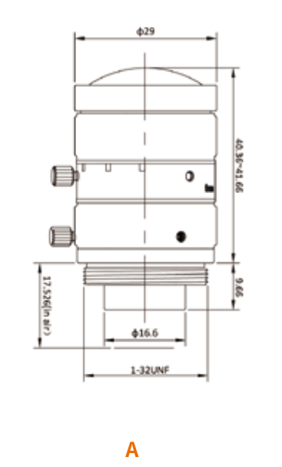
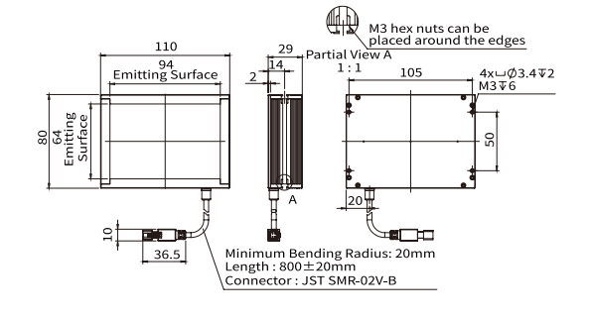
03
配置清单
光源尺寸图
相机尺寸图
镜头尺寸图

Slide 8
03
配置清单
序号 | 名称 | 型号 | 单位 | 数量 | 厂家
1 | 面阵相机 | A5031M/CU815 | 台 | 1 | dahua
2 | 镜头 | MH0628SP | 个 | 1 | dahua
3 | 光源 | OPT-FLA11080 | 个 | 1 | OPT
4 | 工控机 | - | 台 | 1 | -
5 | 显示器 | - | 台 | 1 | -
6 | 软件 | MechMind-DLK | 套 | 1 | MechMind

Slide 9
04
逻辑流程
逻辑流程
├── 图像采集
│ └── 使用高分辨率工业相机（≥200万像素）配合环形光源采集黑色铁质铭牌表面图像
│ └── 设置ROI区域（100×30mm）聚焦检测区域
├── 预处理
│ ├── 通过软件调整图像对比度增强表面缺陷特征
│ ├── 应用全局掩膜排除非检测区域干扰
│ └── 对图像进行灰度化处理降低计算复杂度
├── 缺陷分割
│ ├── 创建"划痕"和"脏污"两个缺陷类别
│ ├── 使用多边形标注工具精确标注缺陷区域
│ ├── 划分80%图像为训练集，20%为验证集
│ ├── 启用网格剪切工具（4×2网格）提升小缺陷检测能力
│ ├── 配置数据增强参数（旋转±5°，亮度±15%）
│ └── 设置输入图像尺寸为1024×3072（保持1:3比例）
├── 结果处理
│ ├── 通过置信度过滤（阈值≥0.75）去除误检
│ ├── 生成带缺陷位置坐标的检测报告
│ └── 对NG品自动标记并触发报警信号
└── 统计处理
├── 记录每批次检测通过率（≥98%）
└── 生成月度缺陷类型分布统计报表

Slide 10
05
评估结果&注意事项
05 评估结果 & 注意事项
现场环境
相机安装
物料一致性
风险点：环境光波动可能导致图像对比度不稳定
解决方案：采用中孔背光源+遮光罩组合，确保检测区域光照恒定
风险点：工作距离误差超出±5mm会导致焦点偏移
解决方案：使用激光测距仪校准相机安装位置，配合镜头调焦刻度环
风险点：黑色铁质铭牌氧化层厚度差异可能引发误检
解决方案：建立标准样品库并定期进行灰度值校准，补偿表面反射率变化

Slide 11

06
售后服务
该设备上线后使用初期，我们会派专人进行全程跟踪；
处理解决可能发生的设备异常；
对现场人员进行培训指导；
设备调试完成后：售后服务一年；
若客户提出设备升级需求，我们会及时为您提供升级新方案。

Slide 12





机器视觉方案提供商
0535-2162897
www.ytzrtx.com
image@ytzrtx.com
山东省烟台市经济技术开发区泰山路86号内1号

